Slide 1
Математика без формул
МНОЖЕСТВА.

Slide 2
Единственный путь, ведущий к знанию, - это деятельность. Бернард Шоу.

Slide 3
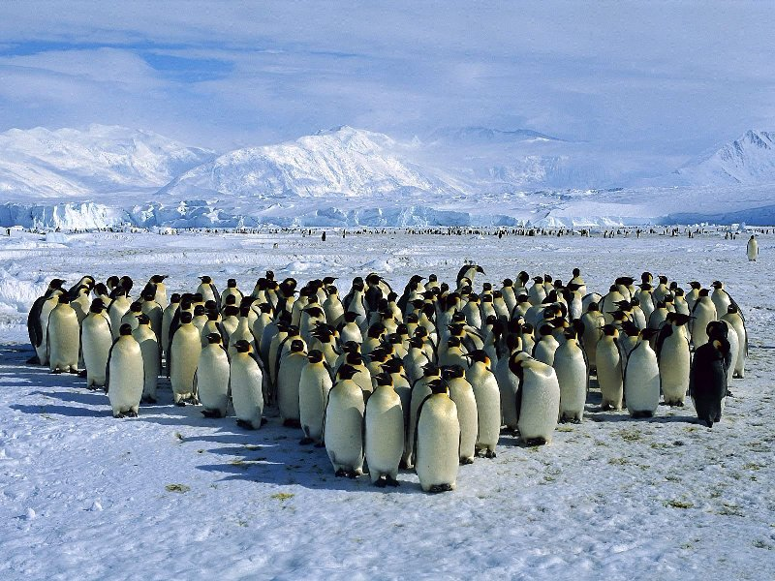
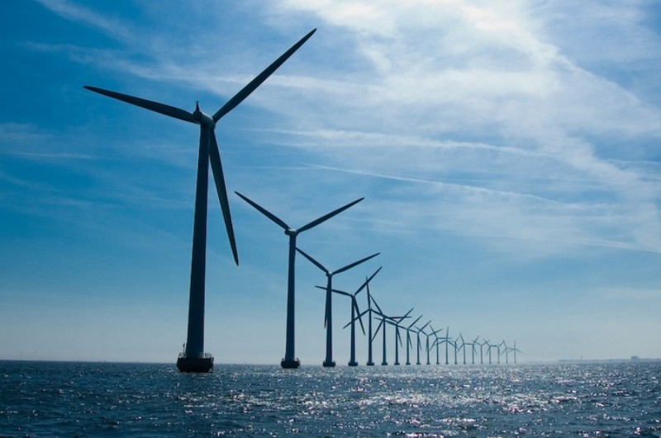

Slide 4
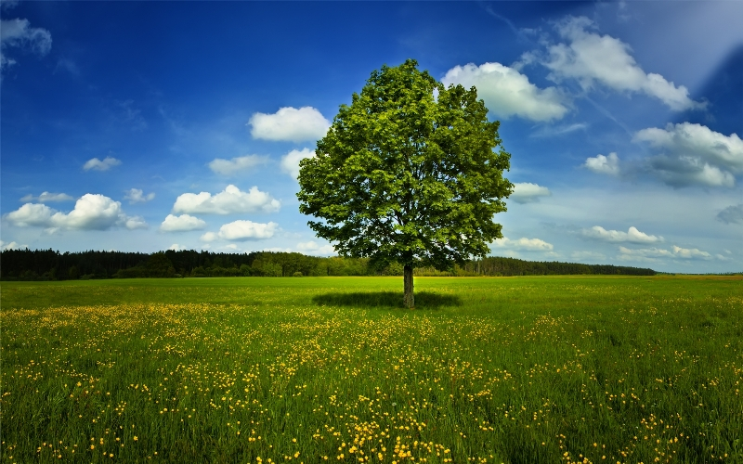
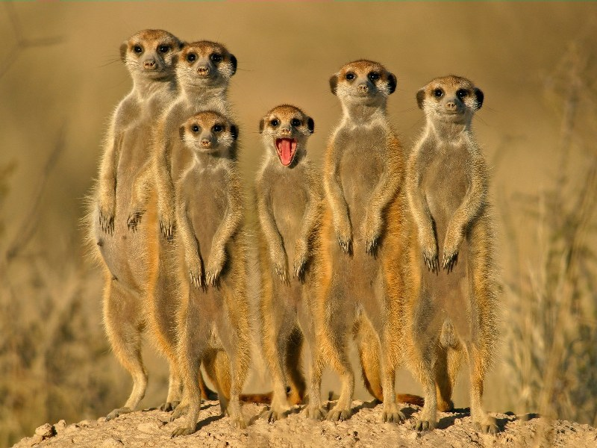

Slide 5
Разминка
Как называется множество, в котором нет ни одного элемента? Как оно обозначается?
Сколько элементов содержит множество делителей числа 12?
Найдите множество корней уравнения х∙0=5.
Запишите несколько элементов множества четных натуральных чисел.
Верно ли, что число 977 принадлежит множеству простых чисел?
Дайте словесное описание множества:

Slide 6
Поиграем в слова
НОС
НОЖ
СОН
ТОМ
СТОН
ЖЕНА
ЖЕСТ
МОСТ
СЕНО
СВАТ
СТАН
ЖЕТОН
МАНЕЖ
МОНЕТА
ЖЕМАНСТВО
Ж
С
Е
Т
О
В
Н
А
М

Slide 7
Эйлер Леонард (1707 - 1783). г. Базель, Германия. Математик, механик, физик. Адъюнкт по физиологии, профессор физики, профессор высшей математики.
В математике рисунки в виде кругов, изображающих множества, используются очень давно. Одним из первых, кто пользовался этим методом, был выдающийся немецкий математик и философ Готфрид Вильгельм Лейбниц (1646 - 1716). В его черновых набросках были обнаружены рисунки с такими кругами. Затем этот метод довольно основательно развил швейцарский математик Леонард Эйлер (1707 - 1783). Он долгие годы работал в Петербургской Академии наук. К этому времени относятся его знаменитые "Письма к немецкой принцессе", написанные в период с 1761 по 1768 год. В некоторых из этих "Писем..." Эйлер как раз и рассказывает о своем методе.
Применение кругов Эйлера придает задачам алгебры наглядность и простоту.

Slide 8
Подмножество
А – собаки, В – белые собаки
В с А
А
В

Slide 9
Пересечение множеств
А-школьники, В-любители учиться
В
А
С
С=А∩В

Slide 10
Объединение множеств
А - изучают английский язык, В – изучают немецкий язык
С – изучают иностранный язык
В
А
С

Slide 11
Тренировочная работа.
Представьте с помощью круговых схем отношения между множествами: поэты; русские поэты ; русские поэты, родившиеся в Москве.
Изобразите с помощью кругов Эйлера отношения между множествами А, В и С, если известно, что: а) А$⊂В$ и В$⊂$С; б) А$⊂$В, С пересекается с В, но не пересекается с А; в) А, В и С пересекаются, но ни одно из них не является подмножеством другого

Slide 12
3. Приведите примеры множеств X, Y, Z, чтобы отношения между ними были такими, как на рисунках.
1. 2.
3.
x
y
X
Z
Y
z
Z
X
Y

